Slide 1
Boudicca-Königin der Icener

Slide 2
Struktur
Leben
Vorboten des Aufstandes
Boudicca-Aufstand
Die Niederlage des Boudicca-Aufstandes
Tod der Boudicca
Antike Quellen
Quellen

Slide 3
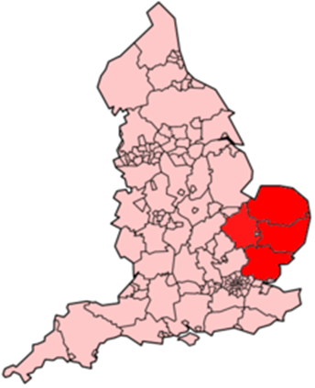
Leben
Geboren 30 n.Chr. ,in Britannien
Gestorben 61 n.Chr. ,in Britannien
Boudicca war die Frau des Prasutagus, des Königs der Icener, eines keltischen Stammes im Osten Englands
Nach dem Tod ihres Mannes übernahm sie die Macht über die Icener
Römer wollten eine Frau an der Spitze nicht akzeptieren
Für die Icener gab es keinen Unterschied zwischen Männern und Frauen. Eine Frau als Herrscherin war nichts Ungewöhnliches

Slide 4
Vorboten des Aufstandes
42 n.Chr. schloss Boudiccas Vater einen Vertrag mit den Römern
Icener behielten ihre Organisation in einzelnen Stämmen, gehörten aber offiziell zu den Römern
60 n.Chr. stirbt Prasutagus und Boudicca wird zur Königin ernannt
Nach dem Tod Prasutagus ist auch das Bündnis mit den Römern beendet
Die Römer griffen die Icener an und wollen sie ausrauben, da sie keine Vorteile mehr von ihnen hatten

Slide 5
Boudicca allerdings lässt die Römer nicht kampflos alles mitnehmen und sich damit ausrauben
Durch ihr Aufbegehren sehen sich die Römer angegriffen und vergewaltigen, zur Strafe Boudiccas Töchter und peitsche Boudicca aus, um sie vor ihrem Volk zu demütigen
Die Icener halten ihr aber die Treue und drohen mit Vergeltung gegenüber dem römischen Volk
Die Icener und der Nachbarstamm der Trenovanten wollen gemeinsam Rom angreifen und vernichten

Slide 6
Boudicca-Aufstand
Britannia gegen Römer
Britannia eher schlicht ausgerüstet und unerfahren in der taktischen Kriegsführung
Römer exzellent organisier und gewieft in der taktischen Kriegsführung
Britannia ,unter Königin Boudicca, waren allerdings zahlmäßig deutlich überlegen (ca. 230.000 Mann gegen rund 75.000 römische Soldaten)

Slide 7
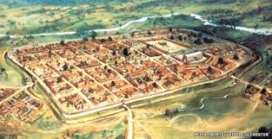
Angriff auf Camulodunum ( Machtsymbol der Römer)
Camulodunum wird abgebrannt und alle Römer werden getötet
Boudicca hatte jetzt Londinium als Ziel
Die neunte römische Legion, die zur Unterstützung nach Camulodunum geschickt wurde, wurden von Boudiccas Heer in einen Hinterhalt gelockt und vollständig getötet
Suetonius Paulinus marschiert mit rund 10.000 Soldaten von Mona nach Londinium, um Boudicca aufzuhalten
Suetonius sucht Catus auf und erfährt, dass dieser sich nach Frankreich abgesetzt hat

Slide 8
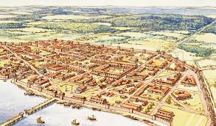
Londinium hat keine Schutzmauern und vor Ort kann Suetonius auf kaum Soldaten zurückgreifen, da die Hilfslegionen Londinium noch nicht erreicht hat
Suetonius fasst den Entschluss Londinium zu evakuieren und es Boudicca zu überlassen, um Zeit zu gewinnen und den Verlauf der Schlacht beeinflussen zu können
Londinium wird von Boudicca Niedergerissen und abgebrannt
Suetonius wollte im Norden ein Schlachtfeld finden, auf dem sie einen Vorteil gegenüber Boudiccas Heer hatten
Die Römer wählen ein sehr schmales Schlachtfeld, auf welchem die Icener ihre Truppengröße nicht ausnutzen können und die Römer durch Wald und Berge vor Hinterhalten geschützt sind

Slide 9
Niederlage des Boudicca-Aufstandes
Britannia rannten ungeordnet und ungeschützt auf die aufgereihten und exzellent organisierten Römern zu
Boudiccas Herr konnte trotz ihrer zahlmäßigen Überlegenheit die Angriffsfront der Römer nicht zerstören
Die Römer rückten nun in einer Dreiecksformation vor
Britannia weichen zurück und einige wollen fliehen, aber die Römer haben die Britannia in ihrer Formation eingekreist

Slide 10
Auf der anderen Seite stehen die Wagen der Britannia und viele Soldaten wurden an diesen Wagen zerquetscht und zu Tode gedrückt
Auch Frauen und Kinder werden von den Römern auf grausamste weise getötet
Überlebende Britannia werden ausgehungert oder versklavt
Sogar Kaiser Nero erachtet Suetonius Methoden als zu grausam und beruft ihn im darauffolgenden Jahr zurück nach Rom
Boudiccas Aufstand war die letzte Rebellion die in einem solchen Ausmaß gegen die Römer vorging

Slide 11
Boudiccas Tod
Boudicca überlebte die Schlacht vermutlich und habe sich, laut der Meinung von Tacitus, später das Leben genommen (ehrenhafter Tod)
Vermutlich gestorben 61 n.Chr. ,in Britannien
Über ihre Töchter ist nichts bekannt, aber der Tod in der Schlacht oder der Selbstmord zusammen mit ihrer Mutter ist am wahrscheinlichsten

Slide 12
Antike Quellen
Tacitus beschrieb, dass Catus aus Londinium flieht, aus Angst vor der Vergeltung Boudiccas, da er die Vergewaltigung von Boudiccas Töchtern anordnete
Laut Tacitus habe Catus Habgier die Provinz in den Krieg gestürzt
Tacitus beschreibt den Sieg der Römer als glorreiche Tat und stellt da, dass rund 80.000 Britten getötet wurden und nur rund 400 Römer; ebenso viele sollen verwundet worden sein
Allerdings ist Tacitus ein römisch geprägter Schriftsteller und daher sind diese Informationen Subjektiv und römisch geprägt

Slide 13
Quellen
https://de.wikipedia.org/wiki/Icener
https://www.welt.de/geschichte/article154879678/Als-eine-blonde-Kriegerin-Rom-in-Panik-versetzte.html
http://www.kaiserin.de/biographien/koenigin-boudicca.htm
https://de.wikipedia.org/wiki/Boudicca
https://www.youtube.com/watch?v=-4qepIK4Kfw
Zuletzt abgerufen am 24.04.2017 16:56 Uhr

